Slide 1
NoMatter-个人事务管理系统
C++实训项目答辩

Slide 2
总体介绍:多终端同步的面向个人的事务记录/提醒系统
1、个人事务管理：用户可设定待办事项，可分为一次性或周期性，系统(服务端)将会根据事项的属性适时地通过 邮件/手机短信/客户端 通知用户，帮助用户解决拖延症问题。同时提供便捷的管理方式，使得用户能方便地将事件分组，并会通过时间将相关事务排序，让用户清晰地得知要安排做的事。
2、用户邮件代收系统。用户可录入自己的多个邮箱，服务端将会定时通过pop3协议到目标邮箱服务器拉取邮件，并通过一定方式通知用户

Slide 3
主要工作:(1)采用较为通用的传输协议与数据封装格式
系统设计为采取http协议传输数据，使用JSON数据格式交换数据。方便日后扩展 网页、手机app等客户端
自己实现了
Json解析/编码库
类似MVC的服务器模型，外加一个路由，通过识别/Controller/Action/var1/value1/var2/value2/ ……的http路径 动态调用服务端的方法
Session辅助类，记录会话用户信息
类、接口的规划
WPF程序的编写

Slide 4
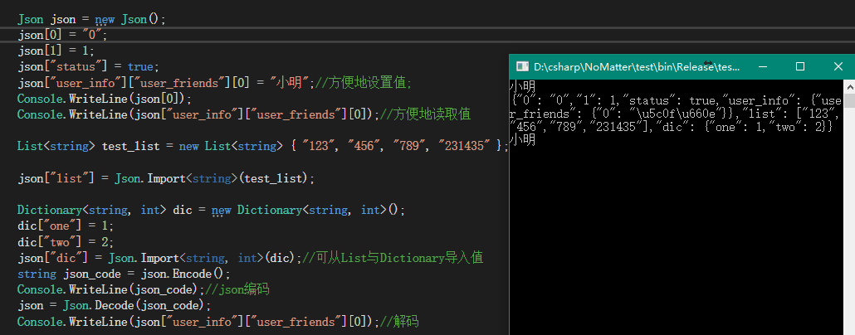
主要工作:Json库
像写PHP一样：

Slide 5
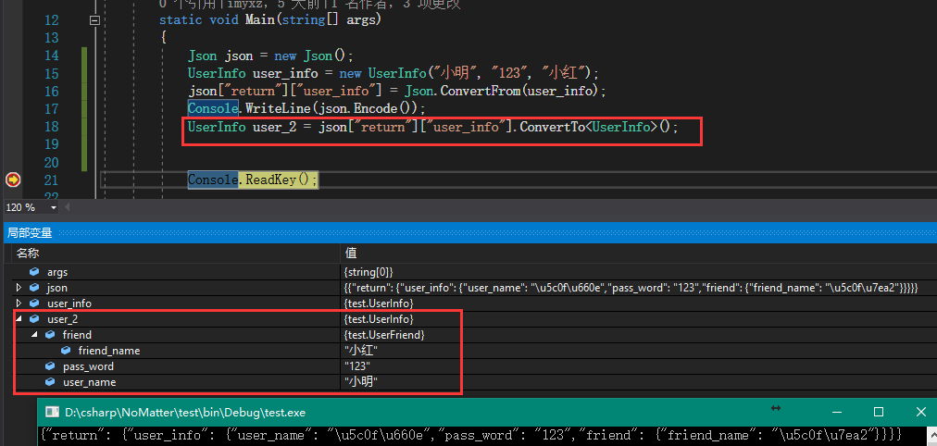
主要工作:Json库
使用C#的反射与泛型，能对几乎任意对象进行Json序列化与反序列化

Slide 6
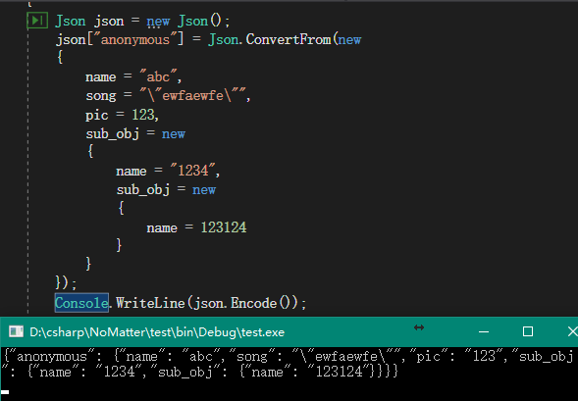
主要工作:Json库
对匿名类的支持

Slide 7
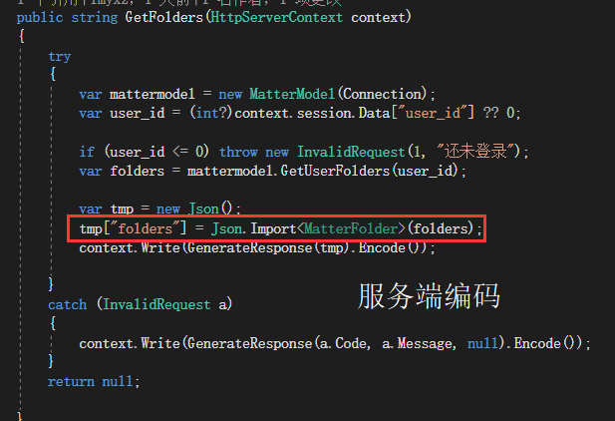
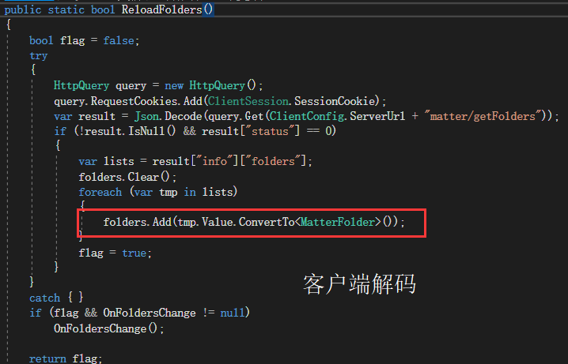
实际运用：

Slide 8
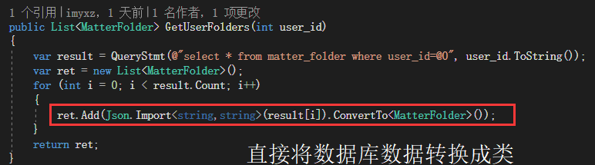
实际运用：

Slide 9
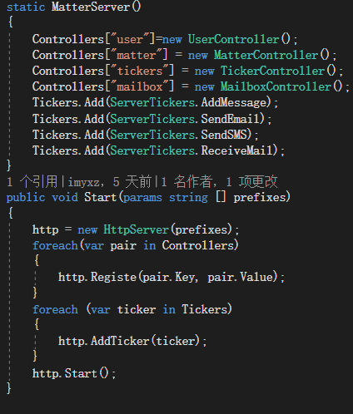
主要工作:MVC架构与路由
通过简单的预先声明即可将要调用的类映射到对应的路径上
如客户端请求/matter/getMatters 服务器将会解析路径，然后调用matter类下的getMatters方法

Slide 10
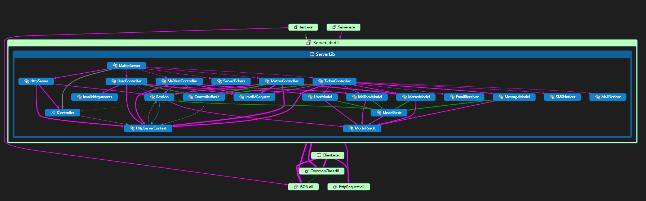
服务器架构

Slide 11
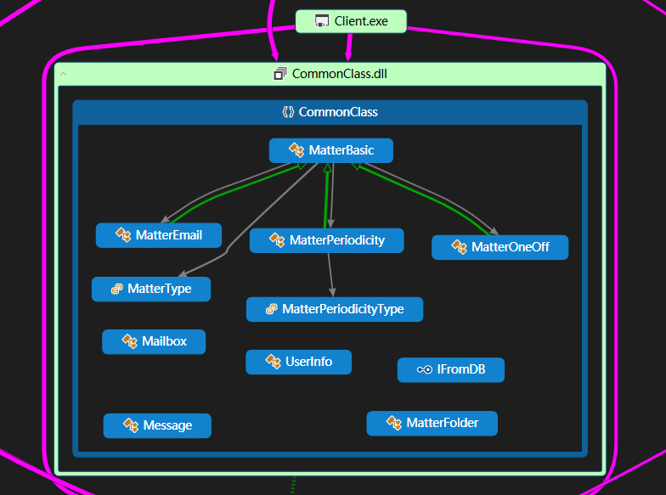
共用的类

Slide 12
学到的东西
理解了类的意义，并学会运用多态、接口等
了解了C#这门语言的特性，并写了不少运用反射/泛型的代码
初步了解了WPF程序的构造

